Slide 1
VY_32_INOVACE_AUT1_10
Historie vývoje automobilu

Slide 2
1. Úvod do historie
Název automobil je odvozen z řeckého slova autos – sám a latinského mobils – pohyblivý.
V době, kdy byla postavena první vozidla poháněna silou větru, tažená zvířaty, uváděna do pohybu lidskou silou (ručně nebo šlapáním) se myšlenkou postavit stroj, který bude schopný samostatného pohybu se zabývali již vědci jako např. Leonardo da Vinci, Issac Newton a další.

Slide 3
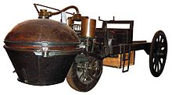
Obrat ve vývoji nastal s vynálezem parního stroje Jamesem Wattem v 18 století a první vozidlo na parní pohon zkonstruoval Francouz Joseph Cugnot.

Slide 4
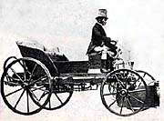
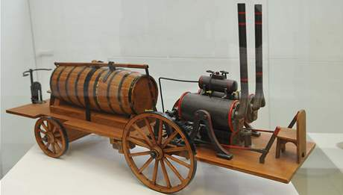
V Čechách se konstrukcí parního automobilu zabýval mechanik Josef Božek, který v roce 1815 zhotovil parní automobil a v roce 1830 dostal Josef Ressel patent na parní vůz.

Slide 5
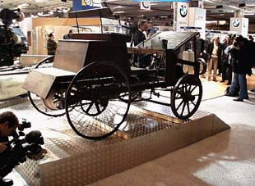
Obrat ve vývoji automobilu nastal s pozdějším vynálezem spalovacího motoru. V roce 1859 dostal patent Francouz Etiene Lenoir na plynový motor, se kterým v roce 1863 vyrobil vozidlo .

Slide 6
Jako východisko pro konstrukci moderního čtyřdobého zážehového motoru je možné považovat patent z roku 1876, který obdrželi Němci Otto a Ing.Langer. Vývoj pokračoval dále a v roce 1883 dostali němečtí konstruktéři Daimler a Maybach patent na čtyřdobý spalovací motor spalující lehká kapalná paliva a v roce 1892 konstruktér Rudolf Diesel na motor spalující naftu.

Slide 7
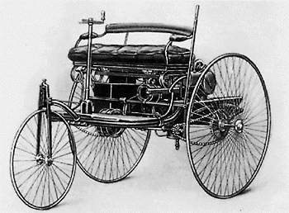
2. Výroba automobilů ve světě
Za zrod automobilu je považováno datum 29. ledna 1886, kdy Karl Benz získal patent na čtyřtaktní tříkolku.

Slide 8
Výroba automobilů se nejvíce šířila ve Francii, kde v roce 1889 vznikla první továrna Panhard-Levassor. Potom následovala firma Renault a firma Peugeot. Výroba automobilů začala v těchto letech i v jiných zemích např. v Itálii vznikla firma Fiat, v Německu firma Opel a Mercedes-Benz, v Anglii firma Austin. Výroba automobilů zachvátila i Ameriku, když v roce 1903 založil automobilku Henry Ford.

Slide 9
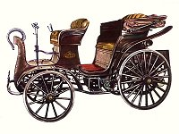
3. Výroba automobilů v Čechách
V roce 1897 byl v Kopřivnici vyroben první automobil ve střední Evropě pod názvem PRÄSIDENT.

Slide 10
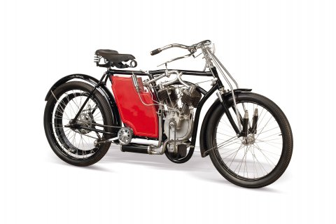
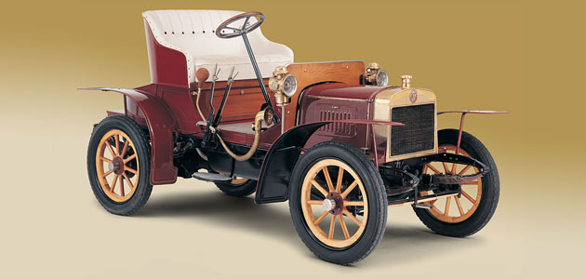
V Mladé Boleslavi ve firmě Laurin & Klement byl v roce 1899 vyroben první český motocykl Slavia a v roce 1905 automobil Voituretta

Slide 11
Velkého rozmachu dosáhl automobilní průmysl v tehdejším Československu ve 20 a 30 letech minulého století. V tomto období automobily vyráběla celá řada firem např.
- Laurin & Klement později Škoda Mladá Boleslav
Tatra Kopřivnice
Zbrojovka Brno
Praga Praha

Slide 12
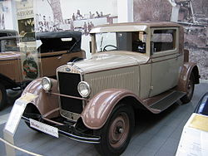
Mezi nejznámější modely patří:
-Laurin & Klement později Škoda Mladá Boleslav
Škoda 422

Slide 13
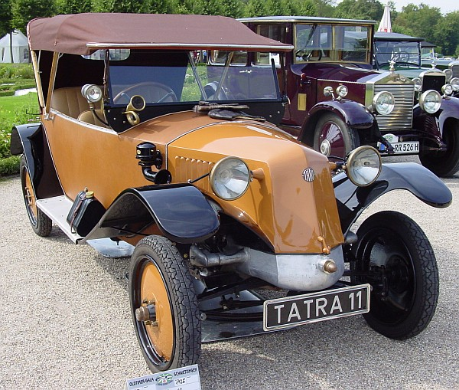
Tatra Kopřivnice

Slide 14
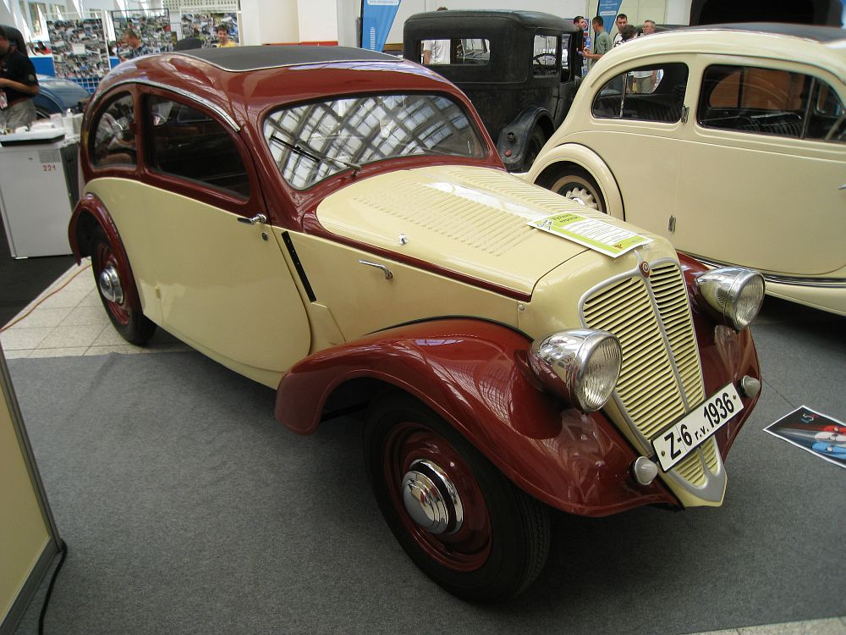
Zbrojovka Brno Z6 Hurvínek

Slide 15
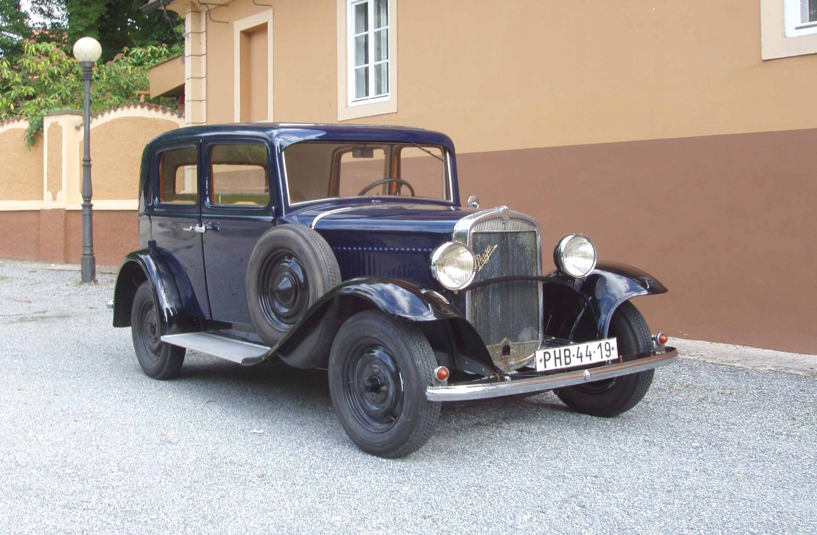
Praga Praha – Praga Piccolo

Slide 16
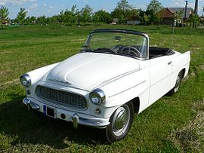
Po II. světové válce se výroba osobních automobilů soustředila převážně do automobilek Škoda Mladá Boleslav

Slide 17
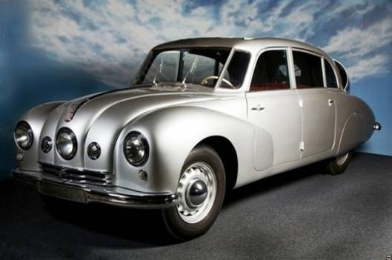
a Tatra Kopřivnice.
Tatra T87

Slide 18
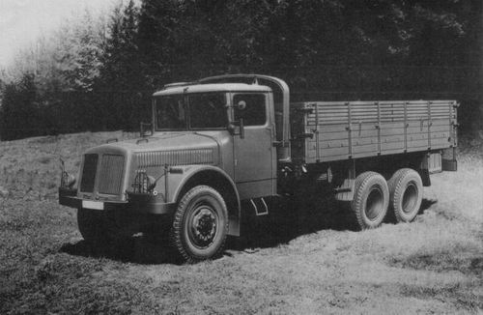
Výroba nákladních automobilů:
Tatra Kopřivnice:
T-111

Slide 19
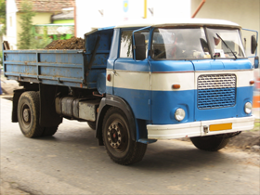
Liaz Liberec
Liaz 706 MT

Slide 20
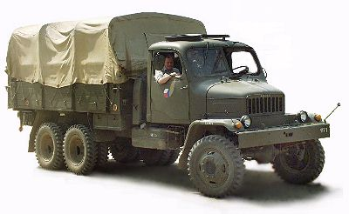
Praga Praha
Praga V3S

Slide 21
V současnosti je Škoda Mladá Boleslav součástí koncernu Volkswagen a mezi poslední modely patři Fabia, Roomster, Octavia a Superb. V automobilce Tatra Kopřivnice byla výroba osobních vozidel ukončena a vyrábí se nákladní automobily Tatra 815. V automobilkách Liaz Liberec a Praga Praha byla výroba ukončena. Karosa Vysoké Mýto přešla pod koncern Iveco a vyrábí autobusy Iveco .

Slide 22
Použitá literatura
JAN, Zdeněk, Bronislav ŽDÁNSKÝ a Jiří ČUMPERA. Automobily 1: Podvozky. Brno: Avid, 2007. ISBN 978-80-87143-03-2.
PILÁRIK, Milan a Jiří PABST. Automobily. Vyd. 1. Praha: Informatorium, 2000, 3 sv. ISBN 80-86073-65-33.
Nicolas Joseph Cugnot. [online]. 2013 [cit. 2013-08-14]. Dostupné z: http://cs.wikipedia.org/wiki/Nicolas_Joseph_Cugnot
NW PRÄSIDENT: Präsident der Akademie, Philosoph, Theoretiker der Sprache : Vorträge auf einer Gedenkveranstaltung der Bayerischen Akademie der Wissenschaften 250 Jahre nach seiner Geburt [online]. München: Verlag der Bayerischen Akademie der Wissenschaften, 1993 [cit. 2013-08-14]. Dostupné z: http://auta5p.eu/clanky/nw/president.php

